Slide 1

Redes y Medios de Comunicación de Información (Parte 2)

Slide 2
Protocolos.
Conjunto de normas, convenciones y procedimientos que regulan la comunicación de datos y el comportamiento de procesos entre diferentes equipos, bien totalmente o bien en alguno de sus aspectos.
Para establecer las normas que afectan a gran variedad de elementos implicados en la comunicación, se ha decidido dividir el problema en otros más pequeños.
Determinándose subconjuntos denominados “Niveles de Comunicación”, ó “Capas”.

Slide 3
Protocolos.
Requerimientos y convenciones de cada nivel se abordan de forma independiente.
Las modificaciones realizadas en un nivel no afectan a otro nivel.
Organismos que dictan las normas.
  ISO (International Standard Organization) a escala mundial.
  CCITT (Consultive Committee for International Telephone and Telegraph) ambito europeo.

Slide 4
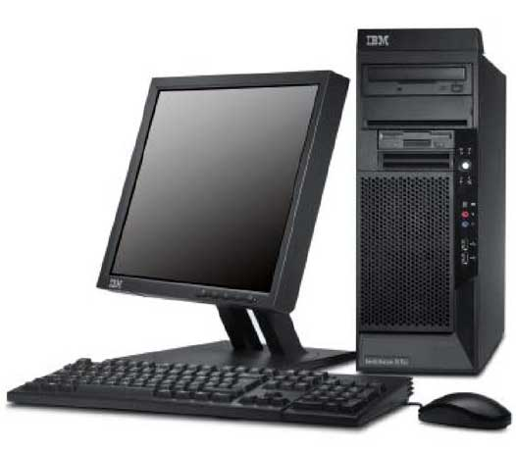
Arquitectura de Red.
La información que se desplaza por una red recibe el nombre de datos o paquete.
Origen
Destino
Paquete de Datos.

Slide 5
Modelos: OSI y TCP/IP
Se dividen en capas.
Difieren en la cantidad y la función de las capas.
A medida que los datos atraviesan las capas, cada capa agrega información. (posibilita una comunicación eficaz en su correspondiente par de la otra capa).
Ventajas de un modelo en capas:
  Reduce la complejidad
  Estandariza Interfaces (Conexión entre dos componentes de "hardware" entre dos aplicaciones o entre un usuario y una aplicación).
  Facilita la Ingeniería modular (construcción en módulos)
  Asegura una tecnología inter-operable
  Acelera la enseñanza y el aprendizaje

Slide 6
Modelo de referencia: OSI-ISO
(Open System Interconnetion)
Lanzado en 1984 por la ISO.
No es algo tangible.
Es un marco conceptual que especifica que función deberá realizarse en cada capa.
Es la manera de imaginar como viaja la información a través de las redes.
Está compuesto por 7 siete capas.
Cada capa tiene su protocolo “protocolo de capa”.

Slide 7
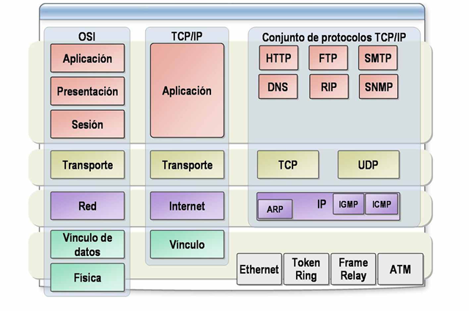
Modelo de referencia: OSI-ISO
(Open System Interconnetion)
Host 1
Host: Computador conectado a una red.
Host 2
Datos
Datos
Datos
Segmentos
Paquetes
Enlace de
datos
Tramas
Enlace de
datos
Bits
Notes:
Host: 1 computador conectado a una

Slide 8
Modelo OSI-ISO
Capas
1. Física: Es la que conecta el computador con el medio de comunicaciones
  Define especificaciones eléctricas, mecánicas, de procedimiento y funcionales sobre el enlace.
  Elementos: cables, conectores, voltajes.
  Señales y medios.

Slide 9
Modelo OSI-ISO
Capas
2. Enlace de Datos: estable, mantiene y desactiva el enlace entre el equipo emisor y receptor.
  Proporciona un transito confiable de datos.
  Se ocupa
    del direccionamiento físico,
    de la topología de red
    de la detección de errores.
  Acceso a los medios.

Slide 10
Modelo OSI-ISO
Capas
3. Red: Establece el camino o ruta que los paquetes deben seguir. Utiliza la dirección física del equipo.
dirección de red
Determinación de la mejor ruta.
Selección de ruta.

Slide 11
Modelo OSI-ISO
Capas
4. Transporte: Su función es lograr un transporte sin errores entre 2 hosts.
segmenta los datos del hosts remitente, los reordena en el hosts receptor.
Conexión de extremo a extremo
Confiabilidad en el transporte de datos
Establece, mantiene y determina circuitos virtuales
Detección de fallas y control de flujo de información de recuperación
Control y confiabilidad.

Slide 12
Modelo OSI-ISO
Capas
5. Sesión: Establece, gestiona, y termina sesiones entre hosts.
  Sincroniza el diálogo y administra el intercambio de datos.
  Verifica (de ser necesario) la autenticidad del usuario y el tipo de diálogo (simplex, half-duplex, dúplex).
  Comunicación entre hosts.
  Establece, administra y termina sesiones entre aplicaciones.
  Diálogos y conversaciones.

Slide 13
Modelo OSI-ISO
Capas
6. Presentación: Se ocupa de la sintaxis de los datos la conversión de códigos, la compresión y descompresión de la información.
  Representación de datos
  Garantiza la legibilidad de los datos.
  Formato de datos
  Negocia la sintaxis de transferencia de datos para la capa de aplicación.
  Formato de datos

Slide 14
Modelo OSI-ISO
Capas
7. Aplicación: genera o recibe la información procesada por los usuarios.
  Es la capa de aplicación más cercana al usuario.
  No proporciona servicio a ninguna otra capa OSI.
  Facilita la transferencia de archivos y mensajes de correo.
  Permite el acceso a Base de Datos remotas.
  Navegadores.

Slide 15
Protocolo TCP/IP
(Transfer Control Protocol / Interconection Protocol)
Es el lenguaje establecido para la Red Internet. También denominado IP (Internet Protocol).
Esta familia ó suite de protocolos genera un modelo llamado Internet.
  Combina las funciones de la capa de presentación y de sesión en la capa de aplicación.
  Combina la capa de enlace de datos y la capa física en la capa de Acceso a red.
  Proporciona una conexión fiable.
  Interconexión de redes de diferentes arquitecturas.

Slide 16
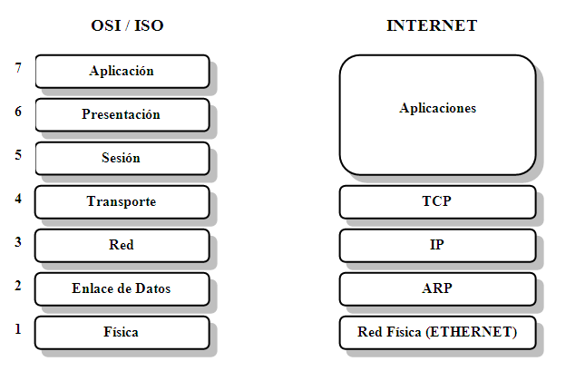
Protocolo TCP/IP
(Transfer Control Protocol / Interconection Protocol)

Slide 17
Protocolo TCP/IP
(Transfer Control Protocol / Interconection Protocol)
Direcciones IP
Dinámica
Estáticas (fijas)
IP Dinámicas: cada vez que un dispositivo se conecta a la red se le asignará una IP diferente.
IP Estáticas: no cambian con el tiempo. Es asignada por el administrador de la red en forma manual.
Los servidores de correo, DNS, FTP públicos, y servidores de páginas web deben contar con una dirección IP fija o estática.
Las direcciones también se pueden clasificar en públicas ó privadas, según quién las administra y el ámbito en que se utilizan. Las direcciones privadas son comunes en esquemas LAN.

Slide 18
Direcciones IP
Es un número de 32 bits que está asociado a un ordenador cuando se conecta a Internet.
  Está dividido en 2 partes.
  Dirección de red (asignada por el NIC)
  Dirección de host (asignada por el Adm de red).
  Los 32 bits de una dirección IP se agrupan en 4 bytes de 8 bits cada uno. (octetos)
  Las direcciones se representan con números decimales separados por un punto . (máximo representable es 255)

Slide 19
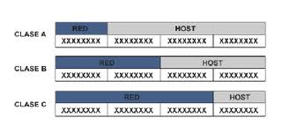
Clases de Redes.
Depende entre otras cosas del número de máquinas que forman la red.
Existen clases D, E y F experimentales o se reservan para el futuro.
RED
RED
RED

Slide 20
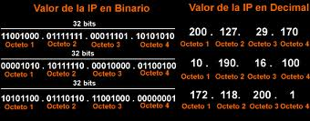
Clases de Redes.
Ejemplo:
Existen clases D, E y F experimentales o se reservan para el futuro.

Slide 21
Clases de Redes.
Direcciones especiales:
  Difusión dirigida (broadcast): permite direccionar a todas las máquinas dentro de la red especificada.
  Loopback: para realizar pruebas y comunicaciones entre procesos de un misma red.
Clase | Bits de mayor peso | 1er Intervalo de dir. De octeto | Cantidad de dir de redes | Cantidad de dir de hosts.
A | 0… …. | 0..126 | 2⁷ | 2²⁴-2
B | 10.. …. | 128..191 | 2¹⁴ | 2¹⁶-2
C | 110. …. | 192..223 | 2²¹ | 2⁸-2
Dirección de red | Todos unos.
127 | Cualquier combinación

Slide 22
Direcciones utilizadas en Internet.
Establece una comunicación
Se utiliza un nombre
Se transforma a una dirección IP.
Ese nombre consta de 2 partes:
  Identificación del usuario.
  Nombre de la máquina. Dominio.
  Se divide en subdominio.
Subdominio de 1er nivel
Subdominio de 1er nivel Organizaciones
Subdominio de 2do nivel Geográficos

Slide 23
Subdominios de 1er nivel.
Organizaciones. | Significado
.com | Comercial
.edu | Educativa
.gov | Gobierno
.int | Internacional
.mil | Militar
.net | De redes
.org | No lucrativa
Geográficos | Significado
.ar | Argentina
.at | Austria
.au | Australia
.br | Brasil
.ca | Canadá
.cl | Chile
.de | Alemania
.es | España
.fr | Francia
.uk | Reino Unido
Ejemplos de direcciones:
unlam.edu.ar
google.com.ar
afip.gov.ar

